Slide 1

Саморазвитие
Сделано командой Alt+f4

Slide 2

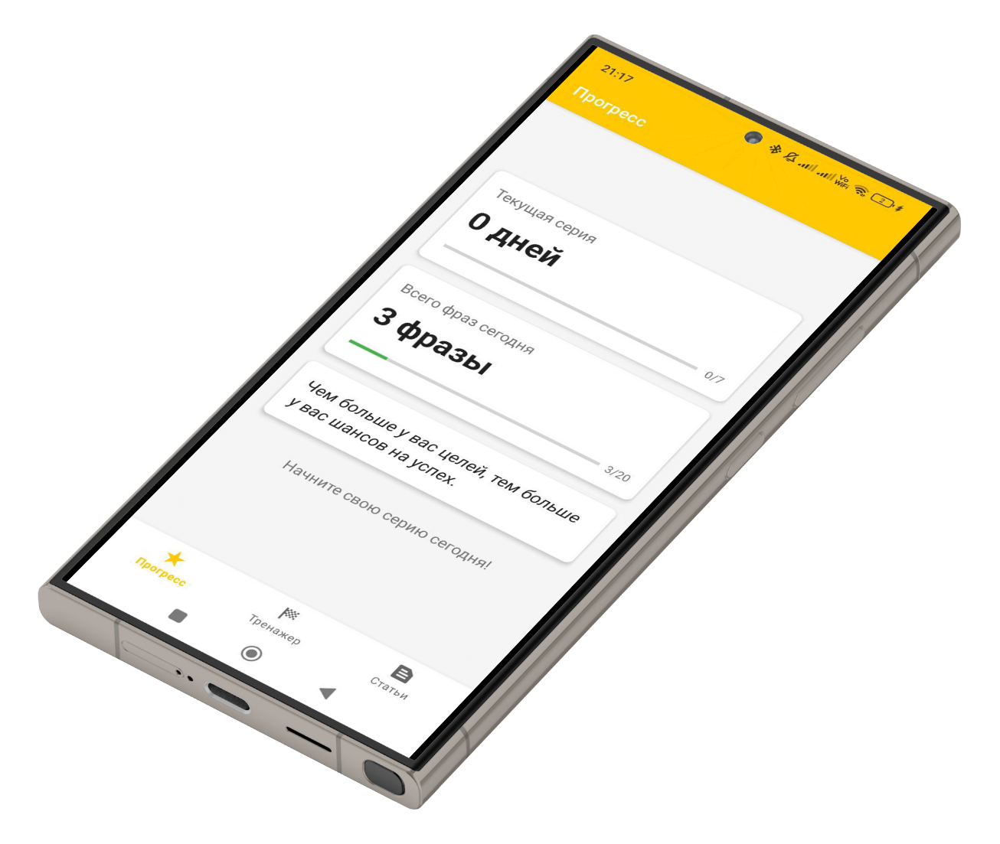
Цели и задачи
Цель: Помочь людям с речевыми нарушениями, расширив классификатор дефектов речи для более точной диагностики.
Задачи:
Обработать данные для обучения модели.
Разработать модель, которая сможет распознавать нарушения в речи.
Создать мобильное приложение с системой отслеживания прогресса, тренажером, полезными статьями и удобным виджетом, который будет мотивировать пользователей продолжать практиковаться.

Slide 3
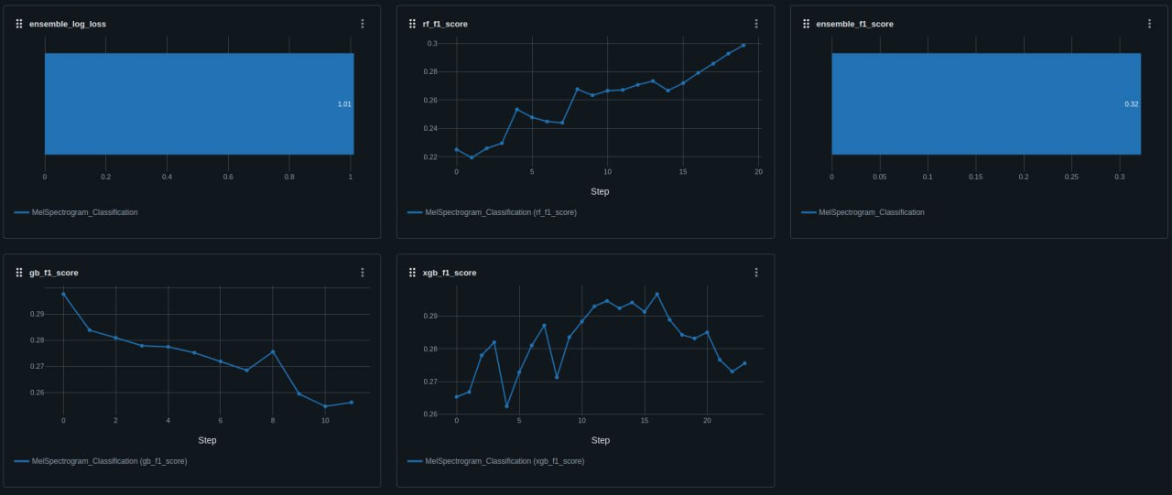
Модель классификатора Первая попытка (Основной этап)
В первом этапе конкурса нами был написан ансамбль из моделей scikit-learn, в который входили случайный лес, градиентный бустинг, а также экстремальный градиентный бустинг из модуля xgboost. Для каждой модели были подобраны гиперпараметры. В качестве обучающих данных мы использовали мел-спектрограммы, которые усреднили по строкам для ускорения обучения. При попытке усреднить мел-спектрограмму по столбцам, сеть показывала худший результат.
Графики обучения модели

Slide 4
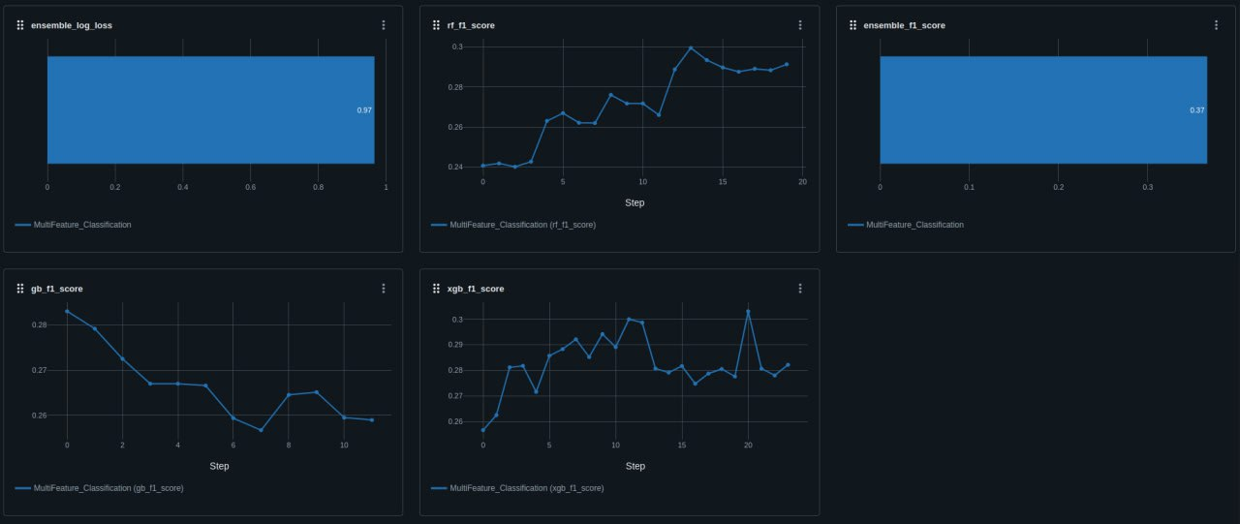
Модель классификатора Вторая попытка (полуфинал)
Во втором этапе мы попробовали множество глубоких архитектур. Одна из них являлась AlexNet для классификации изображений мел-спектрограмм, но она не показала достойного результата, поэтому было принято решение вернуться к ансамблю из первого этапа. Также, для того, чтобы увеличить точность модели, мы решили уделить большее внимание данным. Помимо мел-спектрограмм мы извлекли такие аудиофичи как:
MFCC (13 коэффициентов) — мел-частотные кепстральные коэффициенты, отражающие тембр.
Хрома — характеристика гармонического содержания сигнала.
Спектральный контраст — распределение энергии по частотам, полезное для анализа текстуры звука.
Частота пересечения нуля (ZCR) — показатель шумности сигнала.
Энергия RMS (RMSE) — среднеквадратичная энергия, характеризующая мощность сигнала.
Спектральный спад (roll-off) — частота, ниже которой сосредоточена определённая доля общей энергии сигнала, помогает оценить полосу частот.
Темп — характеризует ритм и скорость аудиофайла
Графики обучения модели

Slide 5
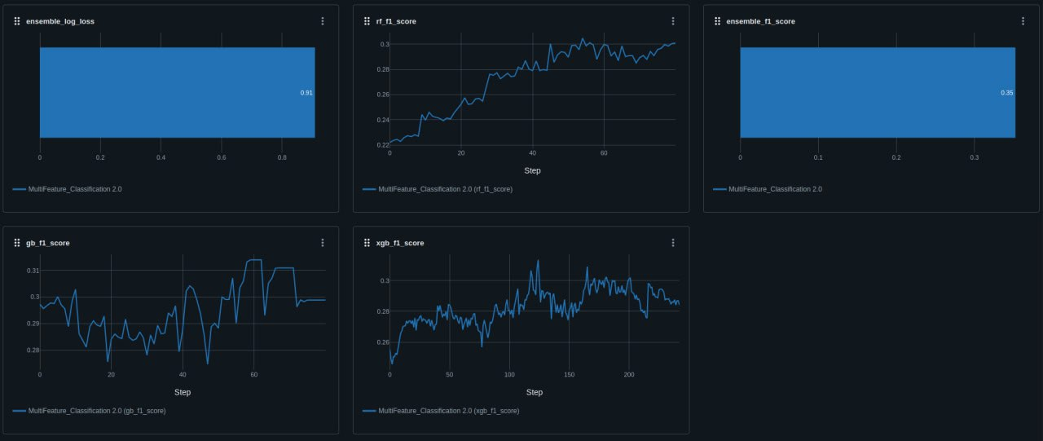
Модель классификатора Третья попытка (Финал)
В финальном усложнении мы решили оставить сеть из полуфинала, но перебрать большее количество гиперпараметров.
Графики обучения модели

Slide 6
Модель классификатора Итоговое решение
Из аудиофайлов извлекли несколько аудиофичей, а после объединили их.
Для случайного леса, градиентного бустинга и экстремального градиентного бустинга создали пайплайны, в которых объединили стандартизацию данных с помощью StandartScaler,генерацию синтетических данных с помощью алгоритма SMOTE, а также саму модель.
Для каждой модели подобрали гиперпараметры с помощью GridSearch.
После обучили их, выбрали лучшие гиперпараметры и объединили в ансамбль VoitingClassifier с мягким голосованием.
Потом мы обучили ансамбль и сохранили модель в виде .pkl файла для дальнейшего использования.
В ходе работы был использован MLflow, благодаря которому мы отслеживали обучение моделей, а также сравнивали их с другими.

Slide 7
Модель классификатора Техники и архитектуры, которые мы попробовали
Архитектуры:
AlexNet
FluentNet
Техники:
Создание синтетических данных с помощью генеративной модели
Извлечение аудиофичей с помощью Wav2Vec
Обучение глубоких моделей на изображениях мел-спектрограмм
Архитектуры и предобученные модели не показали хороших результатов на тестах.
Генеративная модель также не обрадовала, показав данные очень плохого качества. Мы считаем, что так произошло из-за нехватки обучающих данных.

Slide 8

Создание
Создание API Ускорение кода сервера
В первых этапах конкурса использовался Flask для создания API. В финале он был заменен на FastAPI, т.к. уступает ему в скорости. Помимо этого, FastAPI использует асинхронное программирование.
Для использования модели был написан API на flask, который позже мы разместили на хостинге Amvera.

Slide 9
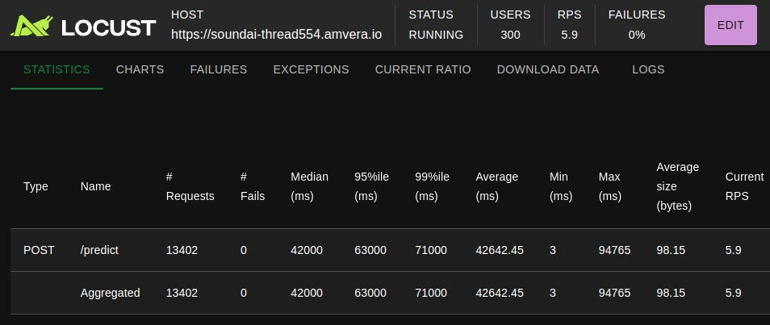
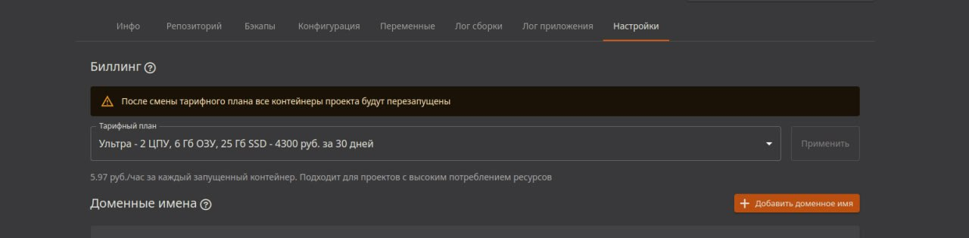
Создание
Создание API Нагрузочное тестирование
Для нагрузочного тестирования использовался locust. Приложение мы разместили на хостинге Амвера, подключив максимальный тариф для повышения его устойчивости.
Для использования модели был написан API на flask, который позже мы разместили на хостинге Amvera.
Как показано в таблице, сервер способен обработать в районе 6 запросов в секунду. Считаем, что для увеличения этого числа нужно использовать более мощную конфигурацию.

Slide 10
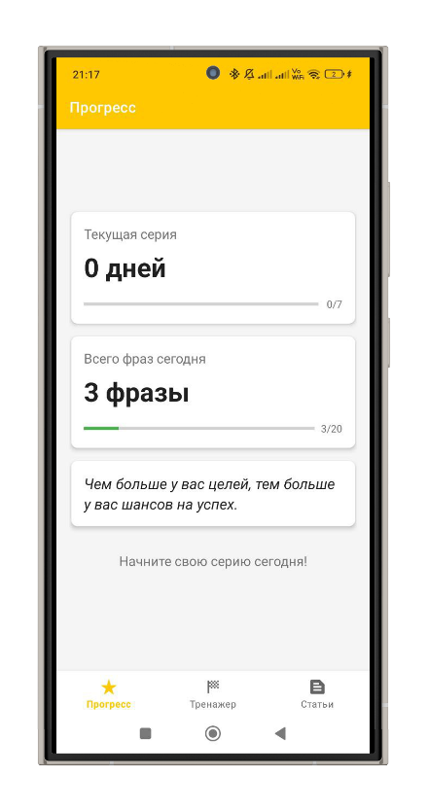
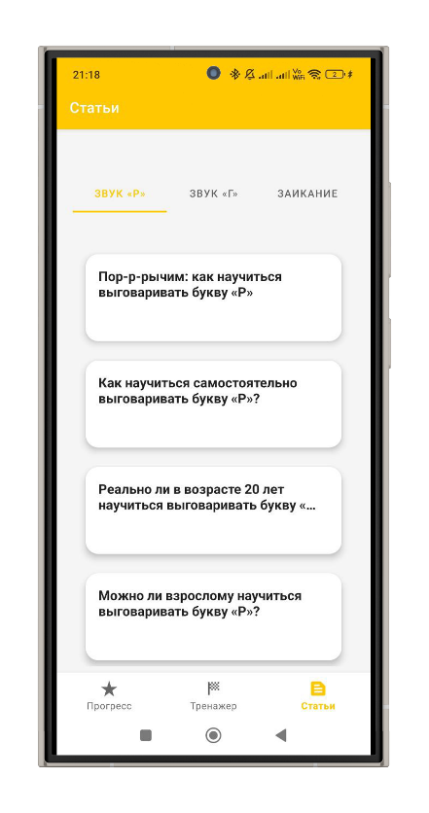
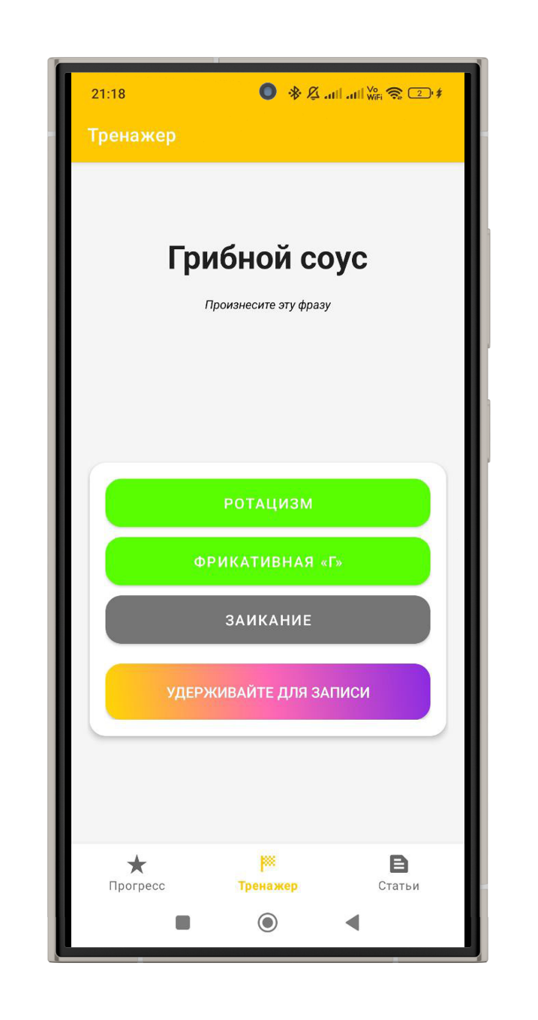
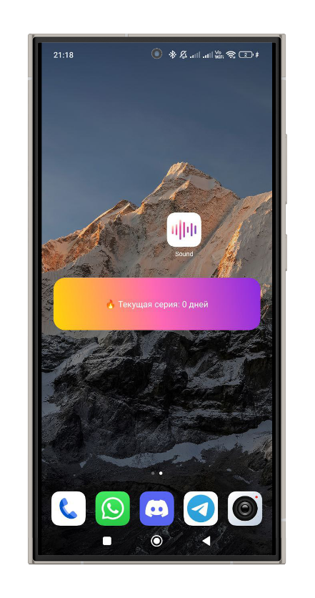
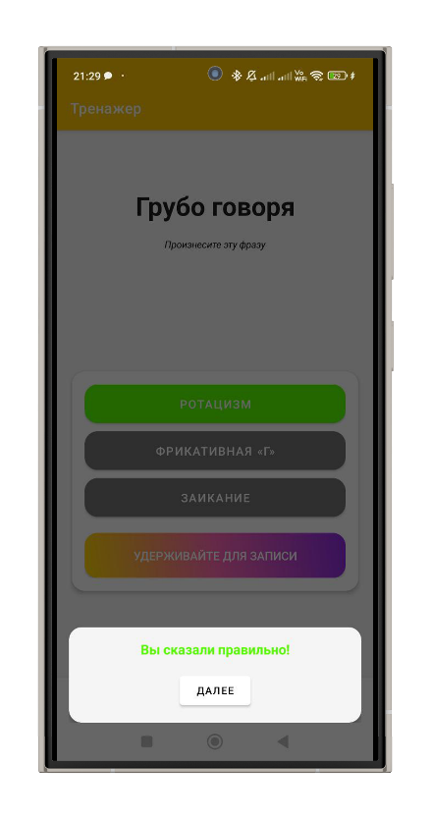
Пользовательский интерфейс Мобильное приложение
Для удобства пользователей мы написали мобильное приложение и виджет, после чего встроили туда нашу модель.
Дополнительно были реализованы система отслеживания прогресса, а также полезные материалы, после прочтения которых пользователь может приступить к практике в тренажере.
Был переработан дизайн интерфейса и виджета.
Добавлен выбор режима работы модели.
Мобильное приложение было создано для операционной системы Android и написано на языке Kotlin.

Slide 11
Cпасибо за внимание!

